Slide 1
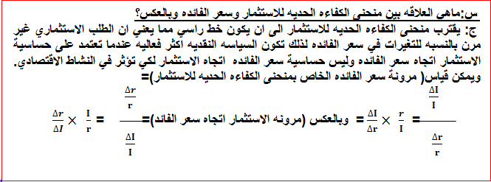
المحاضره 16

Slide 4
